Slide 1

La communication relationnelle adéquate
Cemeq p.18

Slide 2
Les moyens de communication non verbale p.26
La communication non verbale donne une information importante et pertinente lorsqu’on entre en relation avec le client.
Elle vient appuyer l’expression verbale.
Elle indique les émotions et la façon d’être de la personne qui communique.
Pour communiquer avec un client, l’infirière auxiliaire doit avoir un bon sens de l’observation, elle doit remarquer tous les signaux qu’envoie le corps du client.
Lorsqu’elle est avec un client, l’infirmière auxiliaire perçoit des indices non verbaux qui lui montre s’il y a congruence ou non entre:
- ce que dit le client
- ce qu’il ressent
- l’attitude ou l’expression faciale qu’il manifeste
L’infirmière auxiliaire doit remarquer et analyser toute cette information pour bien connaître la situation du client.

Slide 3
Comportements non verbaux
Le regard p.30
L’expression faciale (le visage) p.27
Le toucher p.29
La gestuelle (les bras et les jambes)p.27
La distance p.29
Le silence p.28

Slide 4
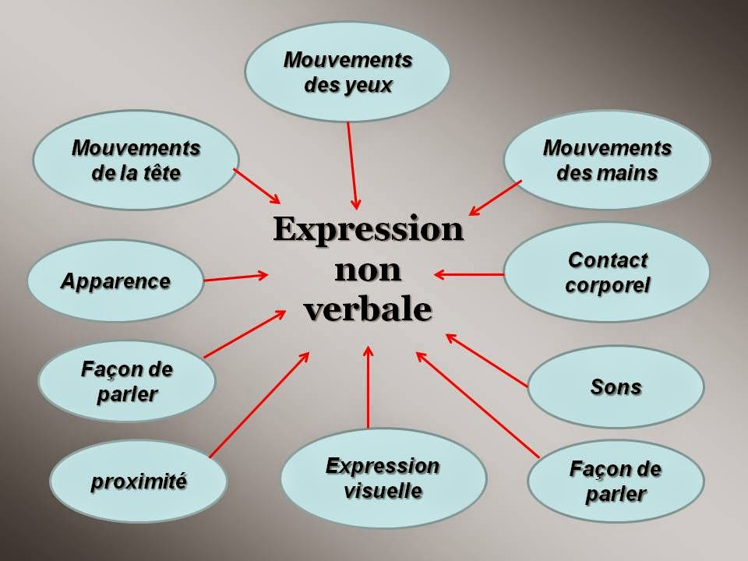

Slide 5

Le regard p.30
C’est le plus révélateur des comportements non verbaux.
* les sourcils froncés expriment la concentration, la réflexion et l’écoute attentive.
* les sourcils froncés peuvent aussi indiquer de la méfiance et du ressentiment.
* les sourcils relevés traduisent de l’étonnement ou de la gaieté.
* les paupières à demi fermées montrent une attitude de soupçon, de froideur ou de cynisme (attitude d’une personne qui exprime ouvertement des idées qui choquent les autres).
* les yeux brillants expriment la joie, l’attirance et parfois l’intérêt.
C’est un moyen de contact précieux et essentiel pour communiquer avec l’autre.
Regarder le client, c’est lui témoigner de l’attention et du respect.

Slide 6
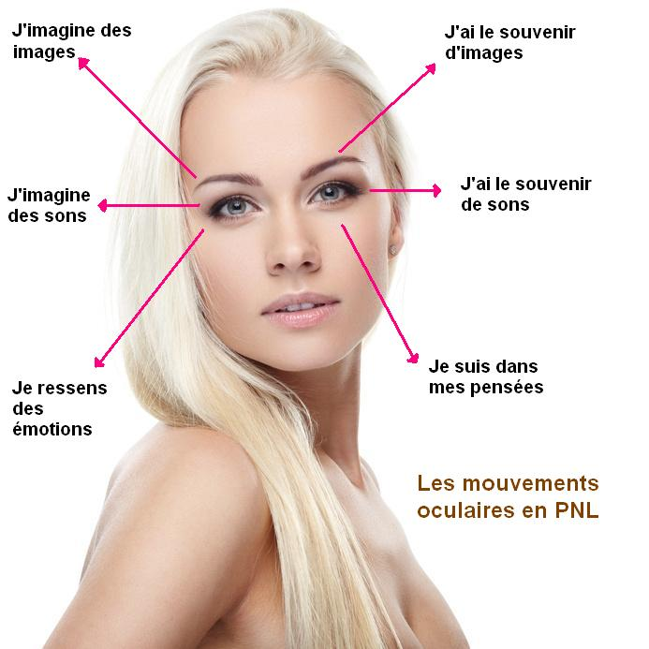

Slide 7

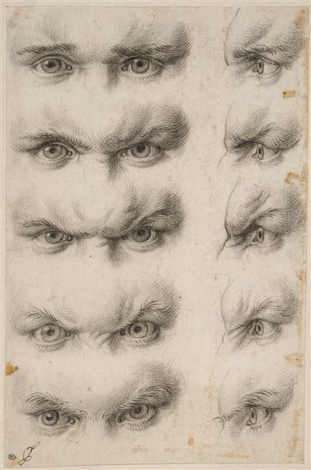

Slide 8
L’expression faciale p.27
L’expression du visage accompagne le regard et renseigne sur l’humeur (émotion) de la personne.
Lorsqu’on écoute un client sans le regarder, on ne l’écoute qu’à moitié.
On comprend seulement une petite partie de son message, car on ne perçoit aucune de ses émotions.
Que peut révéler l’expression faciale?
La bouche et le nez plissés montrent que la personne est dégoûtée ou qu’elle veut rire ou s’amuser
Les lèvres mordillées annoncent de la tension, de l’anxiété ou de l’embarras
Les lèvres plissées indiquent de la désapprobation, le refus ou la susceptibilité.
Un sourire en coin accompagné d’yeux rieurs montre la moquerie.
Un regard dur accompagné d’un rire exprime une certaine insensibilité.
L’expression du visage indique aussi à l’infirmière auxiliaire si le client comprend ce qu’elle dit.

Slide 9


Slide 10


Slide 11


Slide 12
Mise en situation
Madame Breton a 68 ans et elle est hospitalisée pour une pneumonie depuis quelques jours. Son état ne s’améliore pas, et sa température monte souvent de façon grave. Vous entrez dans sa chambre pour lui administrer un médicament. Vous observez que la cliente a un regard triste. Elle a les sourcils froncés et semble perdu dans ses pensées. Elle se mordille les lèvres.
Que devez-vous décoder dans les comportements non verbaux de madame Breton?

Slide 13

Réponses
Triste (regard)
Les sourcils froncés expriment la concentration, la réflexion et l’écoute attentive.
Les lèvres mordillées annoncent la tension, de l’anxiété ou de l’embarras.

Slide 14

Le toucher p.29
Le toucher peut entraîner une réaction positive ou négative selon la personne. Certains clients n’aiment pas qu’on les touche.
Le toucher permet d’attirer l’attention du client. Il peut venir appuyer un mot ou une parole.
Le toucher peut aussi servir à rassurer, et il est précieux lorsqu’il y a une forte émotivité.

Slide 15
Il existe plusieurs sortes de toucher;
Le toucher professionnel ou utilitaire: employé lorsqu’on exécute une tâche. Il aide à se rapprocher du client, et à établir une complicité et une relation de confiance.
Le toucher social ou poli: montre une approbation et une reconnaissance.
Le toucher amical ou chaleureux: indique une grande amitié ou de l’affectation.
Le toucher intime ou aimant: exprime un attachement, une attirance émotionnelle.

Slide 16
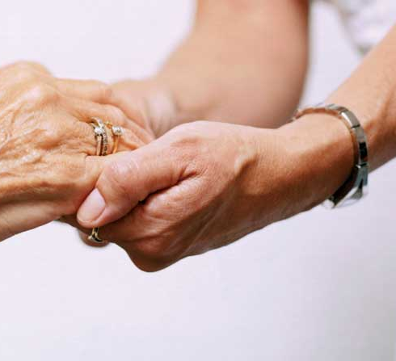
Que peut révéler le toucher?
Utiliser le toucher indique généralement une ouverture à l’autre.
Éviter de toucher quelqu’un peut être un signe de timidité, de répugnance ou de dégoût.
Ne pas vouloir être touché peut indiquer l’inconfort ou la méfiance.
Le toucher est habituellement un acte spontané qui se pose intuitivement!

Slide 17
La gestuelle (bras et jambes) p.27
La gestuelle révèle l’état intérieur de la personne.
Que peut révéler la gestuelle?
Se tenir debout en se penchant vers l’avant exprime une ouverture à l’autre.
Se tenir sur un pied puis sur l’autre exprime une tension.
Se ronger les ongles est signe de stress ou d’anxiété.
Les mains qui s’agitent et les battements des jambes montrent que la personne est mal à l’aise.
Croiser les bras et les jambes peut indiquer un relâchement, une certaine passivité ou une fermeture. C’est aussi un signe d’autoprotection.
Lorsque l’infirmière auxiliaire est avec un client, elle doit tourner son corps et son visage vers lui afin de lui montrer son intérêt. De plus, si elle se place face au client, elle lui indique qu’elle est à son écoute. Cette attitude favorise le contact et aide l’infirmière auxiliaire à établir un lien professionnel. Il est important d’être le plus détendu possible dans toute circonstance.

Slide 18
La distance p.29
Lorsqu’on est avec une personne, on se place à différentes distances d’elle selon notre personnalité et selon les rapports qu’on a avec cette personne.
On garde avec l’autre une distance où l’on se sent en sécurité.
La distance influence grandement la communication.
En communication, on divise la distance en quatre catégories. Chaque catégorie est propice à la transmission d’un type de message en particulier.

Slide 19
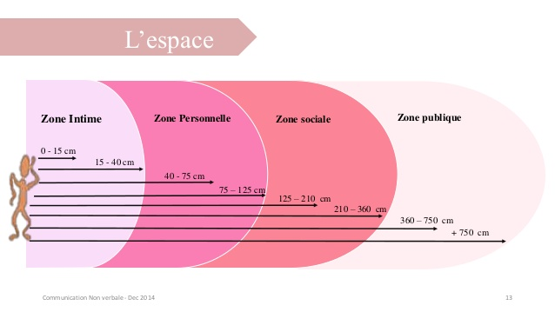
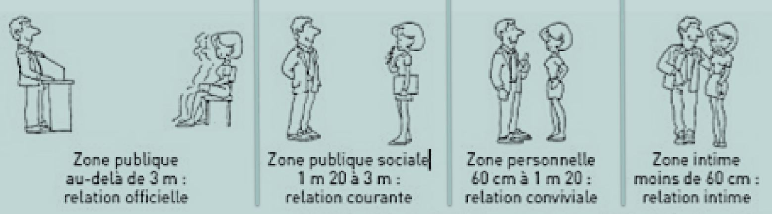

Slide 20

Le silence p.28
Pour donner une bonne écoute au client, on doit respecter le silence.
Le silence n’est pas seulement une absence de paroles, c’est aussi une marque d’attention et de respect envers la personne.
Le silence permet d’être présent, attentif et disponible.
Il aide à observer le comportement non verbal.
Le silence peut permettre à l’inf aux ainsi qu’au client de réfléchir, de ressentir leurs émotions et d’entrer en contact.

Slide 21

Que peut révéler le silence?
Il peut traduire certaines émotions comme de la contrariété ou de la colère.
Il peut exprimer de la gêne ou de l’embarras
Il signifie parfois que la personne a besoin d’un temps de réflexion, qu’elle est pensive.
Il exprime de la compassion et de l’écoute.
Il montre parfois un trop plein d’émotions.

Slide 22
L’infirmière auxiliaire doit respecter les silences lorsqu’elle écoute un client.
Elle peut utiliser les silences pour revenir sur une idée ou une émotion.
Les moments de silence doivent être des outils de communication et non des moments de malaise.
Le silence représente un temps de réflexion où chacun se connecte à son propre vécu et où l’infirmière auxiliaire peut observer la communication non verbale du client.

Slide 23

VEUILLEZ VISIONNER LES VIDÉOS C3.2 ET C3.3

Slide 24
Les pièges de la communication non verbale p.30
La communication non verbale n’est pas toujours fiable. Il faut toujours vérifier l’information qu’on reçoit en observant les comportements non verbaux de l’autre.
Les clients vont décoder les comportements non verbaux de l’infirmière auxiliaire. Ils pourront donc vérifier si celle-ci est congruente.
La timidité peut devenir un obstacle dans la communication non verbale. L’infirmière auxiliaire doit bien se connaître afin de mieux la contrôler.
Le langage corporel n’est pas toujours juste et il contredit parfois la parole (certains mécanismes de défense permettent d’éviter de laisser transparaître des sentiments beaucoup plus profond)

Slide 25
VEUILLEZ VISIONNER LA VIDÉO C3.4

Slide 26
VOUS DEVEZ AUSSI EFFECTUER LE TEST C3.5

